Slide 1
Aktuální stav projektu
Vytvořil Tomáš Valenta

Slide 2
Problémy projektu
Prezentace se bude zabývat popisem problémů, se kterými se tým setkal.
Logické problémy
Use case diagram
Definition of Done
Definition of Ready
Bussiness model
Grafické problémy
Logo
Výběr barev

Slide 3
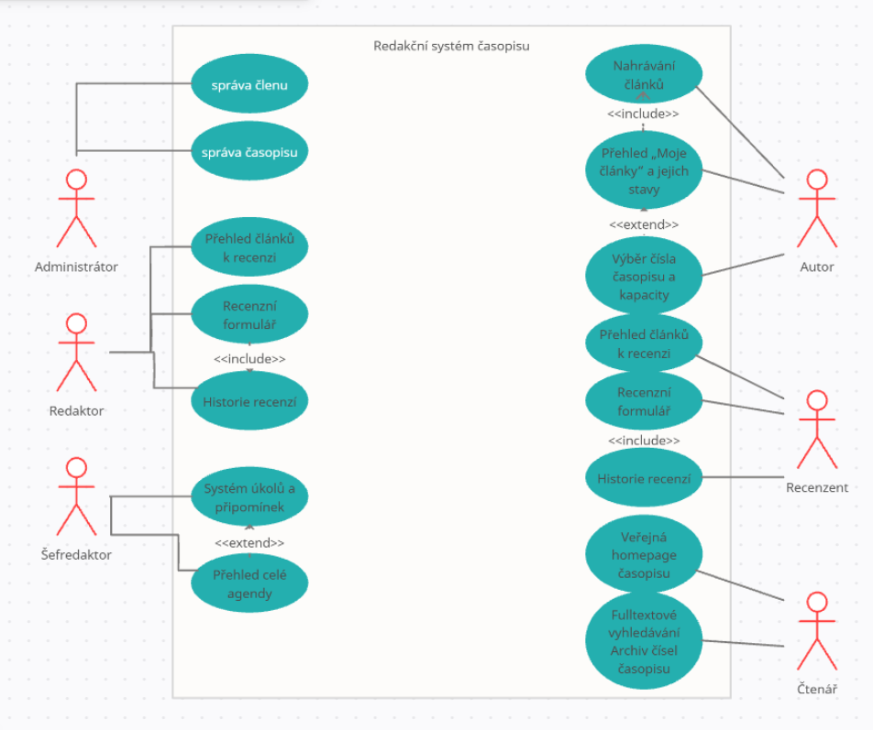
Use case diagram
Pro řešení problému se strukturou redakčního systému jsme využili Use Case diagram, který nám ukázal potřebné požadavky pro zákazníkův systém.

Slide 4
Definition of Done
Pro zjištění potřebných požadavků pro dokončení projektu jsme si definovali potřebné požadavky.
otestováno
dokončení frontend
dokončení backend
posláno na schválení

Slide 5
Definition of Ready
Pro zjištění potřebných požadavků pro stav kdy je projekt připravený jsme si definovali potřebné požadavky.
logo
grafický design
vývojový diagram kódu
ER diagram
Use-case diagram

Slide 6
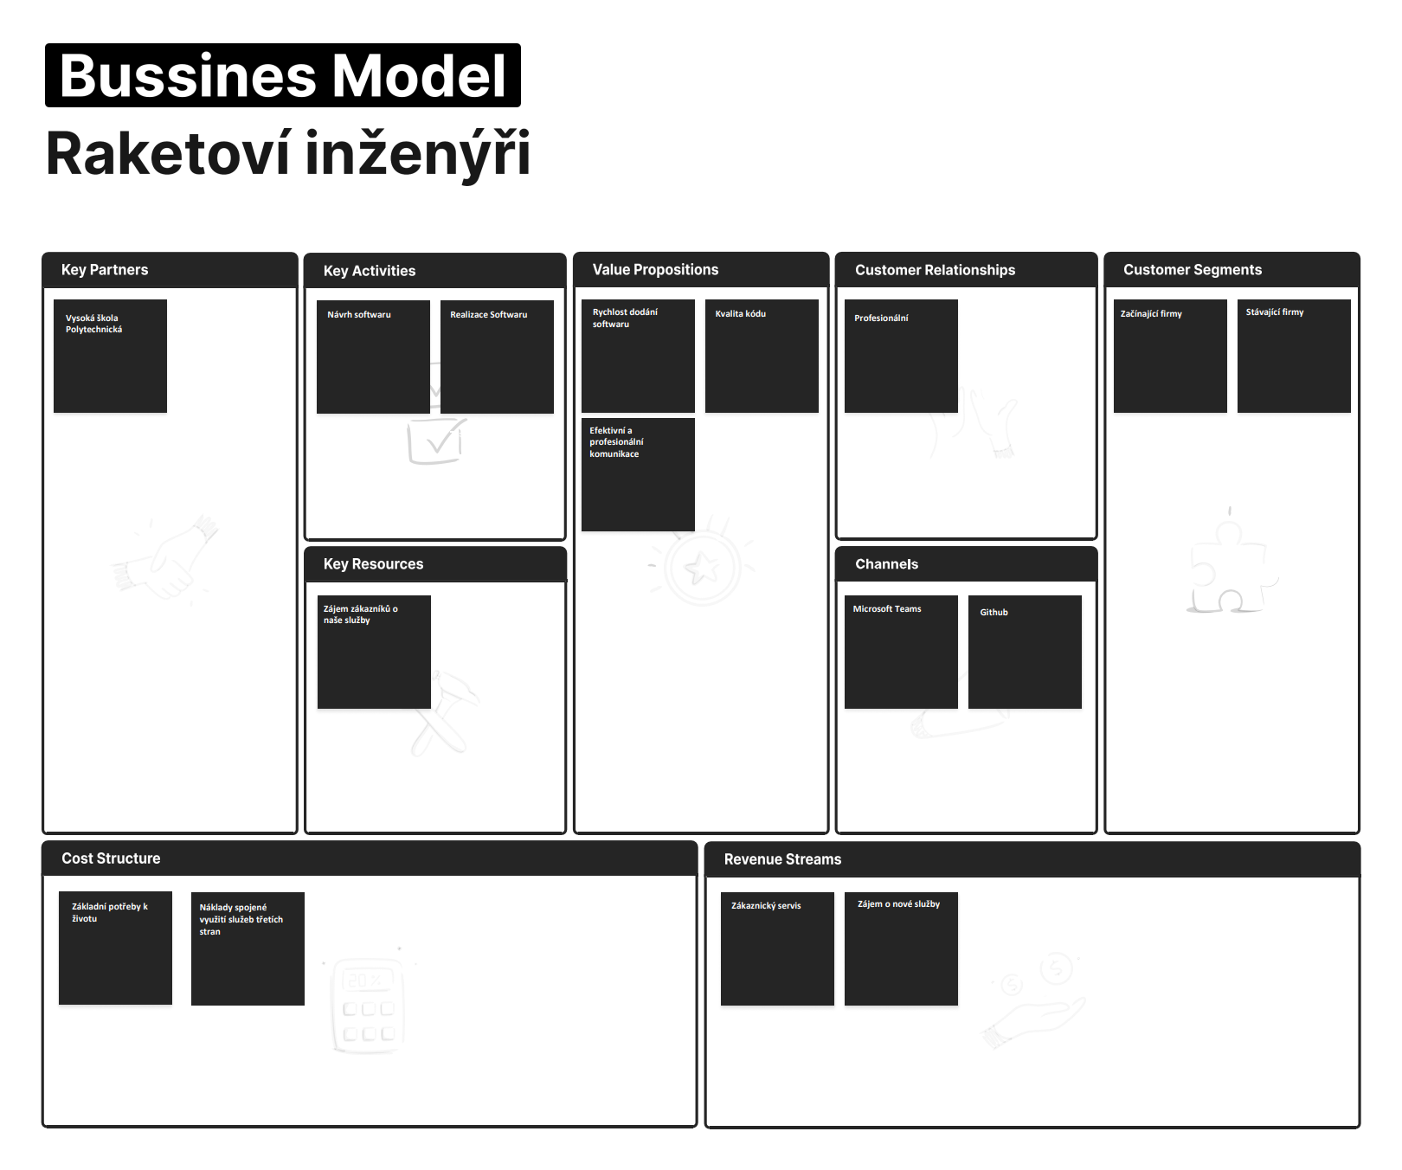
Business model
Pro zákazníkův přehled jsme vytvořili business model naší firmy, aby bylo přehledné, od koho svůj produkt získává, a mohl nám více důvěřovat.

Slide 7

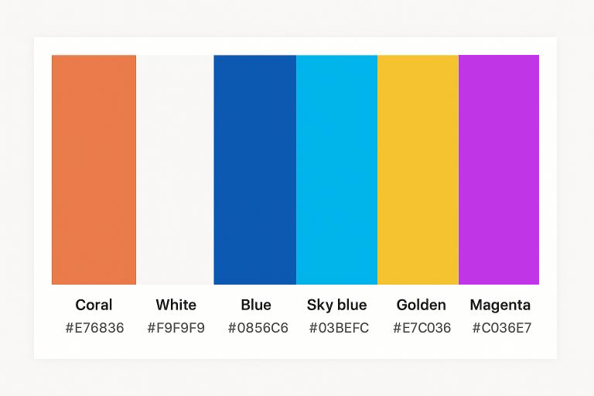
Grafické problémy
Pro kvalitní zážitek si tým dal záležet na tvorbě loga a výběru správných barev.

Slide 8
Konec

